Slide 1
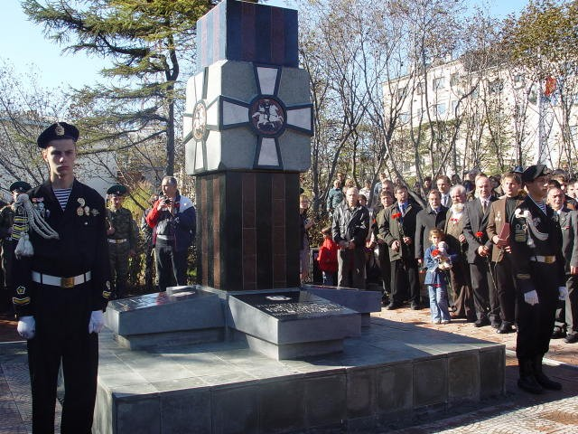
Мемориал землякам - колымчанам, погибшим на службе Отечеству в Афганистане, Чечне и других локальных конфликтах
5

Slide 2
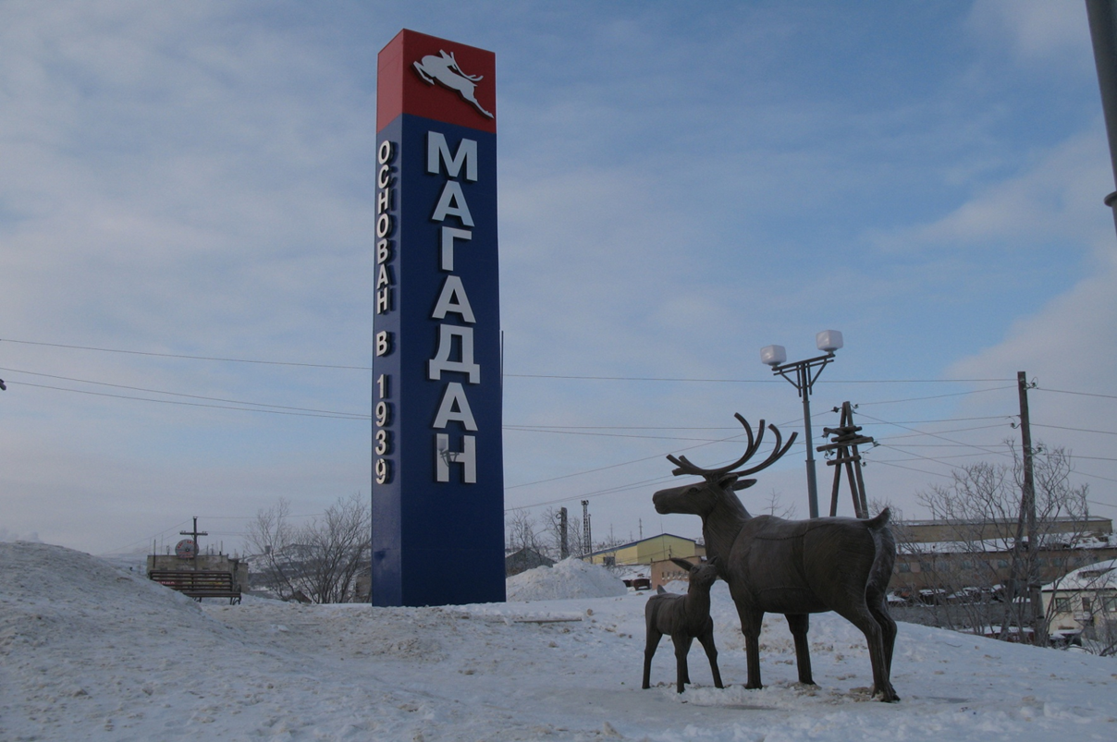
6

Slide 3
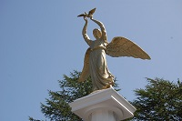
Архитектурно-скульптурная композиция «Добрый ангел мира»
7

